Slide 1
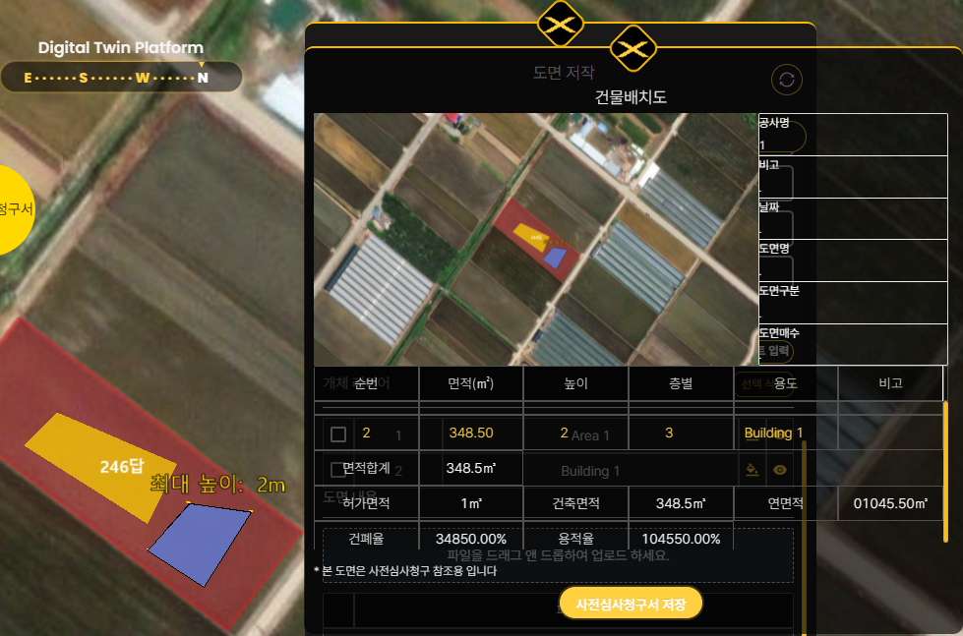
①
①
1 번에서 01045.50에서 앞자리에 “0”는 없어져야 함
④
⑤
⑤
②
④
③
③
⑥

Slide 2
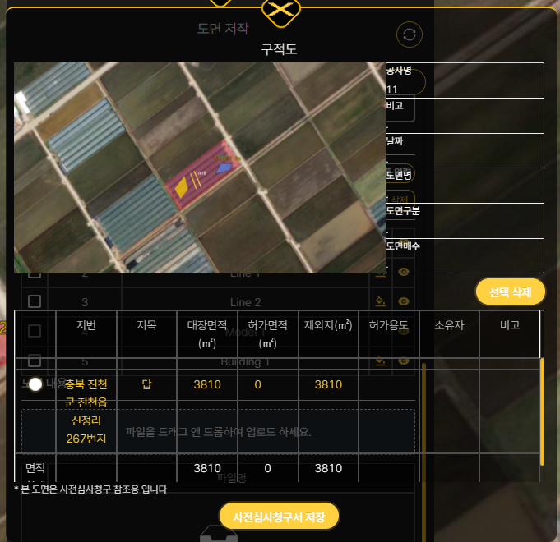
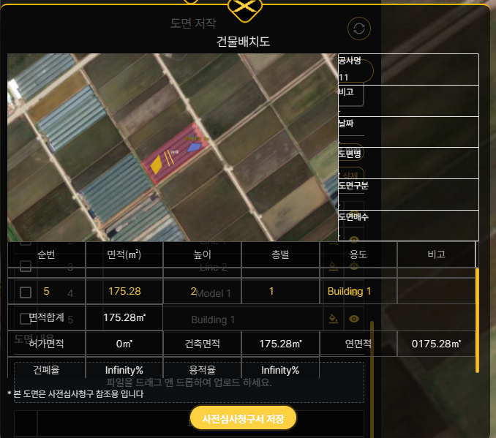
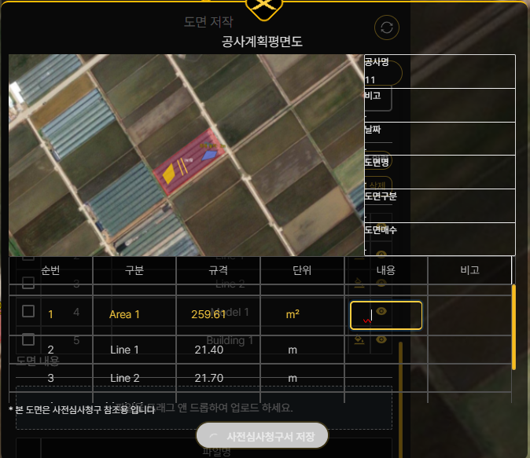
①
①
①
①
1 전부 텍스트 입력하는 필드 입니다. 꼼수로 페이지 오픈시 임의 문자를 삽입하여 수정하는 형태로 구성이 되어 있습니다. 입력은 가능하지만 사용자가 입력한 값을 전부 지워버리고 Enter 한후 다시 입력할려면 활성화가 되지 않습니다.
④
⑤
⑤
②
④
③
③
⑥

Slide 3
①
1 번에서 01045.50에서 앞자리에 “0”는 없어져야 함
④
①
⑤
⑤
②
④
③
③
⑥

Slide 4
①
1 번에서 01045.50에서 앞자리에 “0”는 없어져야 함
④
①
⑤
⑤
②
④
③
③
⑥

